Slide 1
第九章：集成学习

Slide 2

学校最好吃的美食大评比

Slide 3

投票法—少数服从多数

Slide 4
学习小组
如果一名同学，他的《机器学习》课程考试成绩为80分。我们近似的认为他对这门课程的掌握情况为0.8，也就是一道题，他有80%的可能性答对。
现在找来3名对课程掌握情况也都是0.8的同学，3名同学同时答一道题。那么3名同学的答题中
3名同学都答对的概率有多大？
有2名同学答对的概率有多大？

Slide 5
学习小组
如果一名同学，他的《机器学习》课程考试成绩为80分。我们近似的认为他对这门课程的掌握情况为0.8，也就是一道题，他有80%的可能性答对。
现在找来3名对课程掌握情况也都是0.8的同学，3名同学同时答一道题。那么3名同学的答题中
3名同学都答对的概率有多大？
0.512
有2名同学答对的概率有多大？
0.384
根据少数服从多数的原则来确定最终答案，那么5名同学一起答这道题，答对的概率有多大呢？
0.512+0.384=0.896

Slide 6
学习小组
如果一名同学，他的《机器学习》课程考试成绩为80分。我们近似的认为他对这门课程的掌握情况为0.8，也就是一道题，他有80%的可能性答对。
现在找来5名对课程掌握情况也都是0.8的同学，5名同学同时答一道题。那么5名同学的答题中
5名同学都答对的概率有多大？
0.328
有4名同学答对的概率有多大？
0.409
有3名同学答对的概率有多大？
0.205
根据少数服从多数的原则来确定最终答案，那么5名同学一起答这道题，答对的概率有多大呢？
0.328+0.409+0.205=0.942

Slide 7
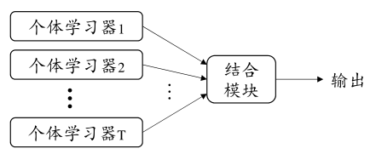
个体与集成
集成学习(ensemble learning)通过构建并结合多个学习器来提升性能

Slide 8
集成学习
结合策略
平均法
投票法
学习法
Bagging与随机森林
Boosting
Adaboost
GBDT
Xgboost
Lightgbm
catboost

Slide 9



结合策略 – 平均法(常用于回归问题)
简单平均法
加权平均法

Slide 10
结合策略 – 平均法
简单平均法是加权平均法的特例
加权平均法在二十世纪五十年代被广泛使用
集成学习中的各种结合方法都可以看成是加权平均法的变种或特例
加权平均法可认为是集成学习研究的基本出发点
加权平均法未必一定优于简单平均法

Slide 11
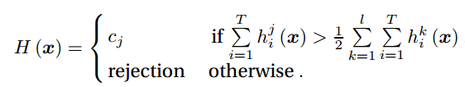


结合策略 – 投票法(常用于分类问题)
绝对多数投票法（majority voting）
相对多数投票法（plurality voting）
加权投票法（weighted voting）

Slide 12
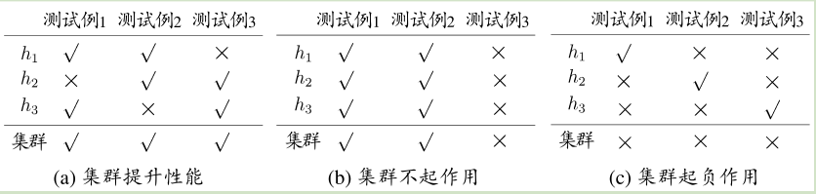
投票法
考虑一个简单的例子，在二分类问题中，假定3个分类器在三个样本中的表现如下图所示，其中√ 表示分类正确，X 号表示分类错误，集成的结果通过投票产生。
集成个体应：好而不同

Slide 13
集成学习理论
现实任务中，个体学习器本身应该更准确，彼此之间又不相似
事实上，个体学习器的“准确性”和“多样性”本身就存在冲突
如何产生“好而不同”的个体学习器是集成学习研究的核心
集成学习大致可分为两大类
Bagging
Boosting

Slide 14
Bagging与随机森林
Bagging(Bootstrap aggregating，自举聚集)
个体学习器不存在强依赖关系
并行化生成
自助采样法

Slide 15
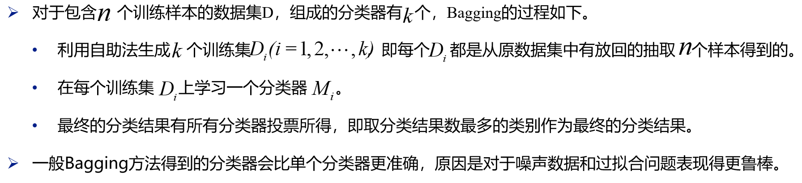
Bagging与随机森林 - Bagging算法

Slide 16
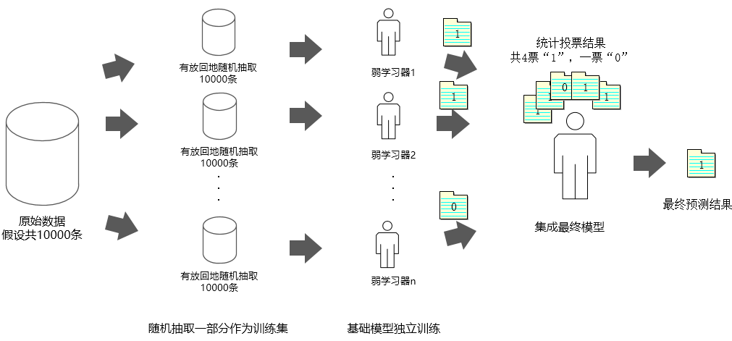
Bagging与随机森林 - Bagging算法

Slide 17
Bagging与随机森林 - Bagging算法特点
时间复杂度低
假定样本学习器的计算复杂度为O(m)，采样与投票/平均过程的复杂度为O(s)，则bagging的复杂度大致为T(O(m)+O(s))
由于O(s)很小且T是一个不大的常数
因此训练一个bagging集成与直接使用样本学习器的复杂度同阶

Slide 18
Bagging与随机森林-随机森林
随机森林(Random Forest，简称RF)是bagging的一个扩展变种
采样的随机性
属性选择的随机性
Notes:
Log 2 d

Slide 19
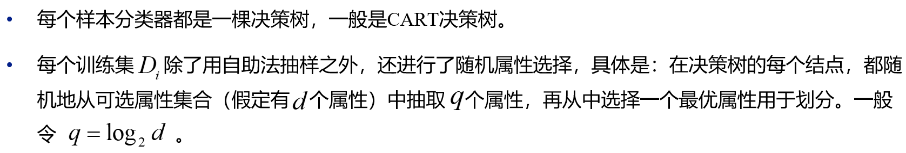
Bagging与随机森林-随机森林
Notes:
Log 2 d

Slide 20
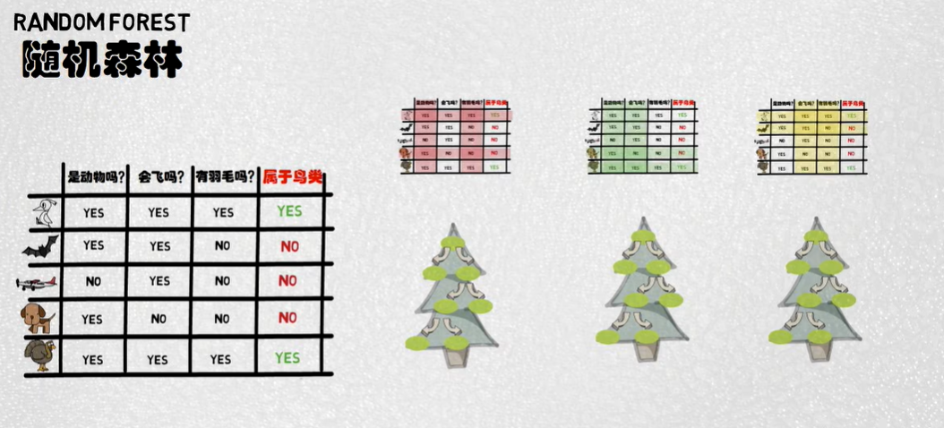
Bagging与随机森林-随机森林
Notes:
Log 2 d

Slide 21
Bagging与随机森林-随机森林
随机森林的构建过程和预测过程
预设模型的超参数
几棵树
分几层
随机采样，训练每个决策树，每个树的各个节点上随机采样属性集，从中选择一个最好的属性
输入待预测样本到每个书中，再将每个树的结果整合
回归问题：求均值
分类问题：相对投票法

Slide 22
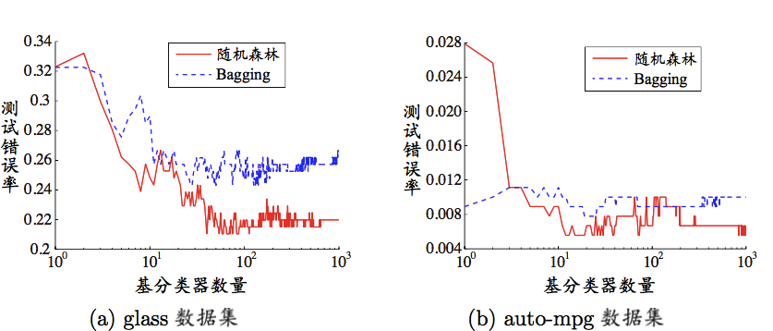
Bagging与随机森林 - 随机森林实验
Notes:
Log 2 d

Slide 23
随机森林的优点
模型随机性强，不容易过拟合
抗噪声性强，对异常点不敏感
处理高维数据相对更快
树状结构，模型可解释度高

Slide 24
随机森林的缺点
模型过于general，不具备正确处理过于困难样本的能力
保证简答题肯定不错了，但难题该不会还是不会
从把分数从80→90分，但不可能上到95分
推荐视频
https://www.bilibili.com/video/BV1H5411e73F/
难题还得专门解决它
Boosting方法

